Slide 1
طراحی و پیاده‌سازی سامانه‌ی اطلاعاتی خدمات امانت دیجیتالی کنترل شده در بستر فناوری‌ زنجیره‌ی بلوکی
گزارش فرصت مطالعاتی در جامعه و صنعت
از تــــاریخ 01/11/1400 تا تـــاریخ 31/04/1401
شرکـت انفورماتیکی ایـده‌پردازان جـوان فالینوس
(طراح و توسعه دهنده سامانه های فناوری اطلاعاتی)
تهیه و تنظیم
روح اله باقری
استادیار گروه مدیریت دانشکده علوم اداری و اقتصادی
دانشگاه فردوسی مشهد
تاریخ ارایه در گروه 1401/06/15
ساعت 12 - 10

Slide 2
فناوری‌های کلیدی

Slide 3
فناوری‌های کلیدی: زنجیره‌ی بلوکی
فناوری زنجیره‌ی بلوکی، فرآیند اصالت‌سنجی با همکاری جمعی
ذخیره‌سازی داده‌ها بدون وجود مدیر و صاحب‌اختیار مرکزی
عدم توانایی برای نابودی تمام داده‌ها با نابودی در نقطه‌ی مرکزی داده‌های ذخیره‌شده
ره‌گیری هرگونه تغییری در زنجیره‌ی بلوکی
امنیت بسیار بالا
شفافیت

Slide 4
فناوری‌های کلیدی: زنجیره‌ی بلوکی
انواع الگوریتم توافق
  الگوریتم تحمل خطای بیزانس
  گواه اثبات کار
  گواه اثبات سهام
  الگوریتم اثبات سهام وکالتی
  الگوریتم توافق اثبات فعالیت
  الگوریتم توافق اثبات سوزاندن
  الگوریتم توافق اثبات ظرفیت

Slide 5
فناوری‌های کلیدی: زنجیره‌ی بلوکی
انواع گوناگون زنجیره‌ی بلوکی
  زنجیره‌ی عمومی
  زنجیره‌ی خصوصی
  زنجیره‌ی بلوکی کنسرسیوم
  زنجیره‌ی بلوکی ترکیبی
Hybrid

Slide 6
فناوری‌های کلیدی: قراردادهای هوشمند
قرارداد هوشمند یک کد برنامه نویسی است که در بستر زنجیره‌ی بلوکی پیاده‌سازی می‌شود تا در صورت اتفاق افتادن دادن یک سری شرایط، دستورات خاصی را که برنامه نویس به آن‌ داده است، اجرا کند.
قرارداد هوشمند، پروتکلی برای تنظیم قراردادها است که با استفاده از اطلاعات مربوط به شرایط قرار داد، تمامی اقدامات پیش‌بینی شده در آن را به صورت خودکار انجام می‌دهد.
این نوع از قراردادها، اجازه‌ انجام تراکنش‌های معتبر را بدون دخالت اشخاص دیگر فراهم می‌کنند.
قراردادهای هوشمند، در واقع پروتکلی کامپیوتری هستند که برای تسهیل، تأیید و یا اجرای یک مذاکره به صورت دیجیتالی در نظر گرفته می‌شوند.
علاوه بر این، تراکنش‌ها در این روند قابل‌ ردیابی و برگشت‌ناپذیر هستند.

Slide 7
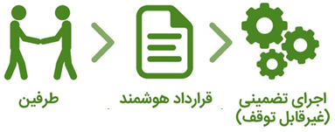
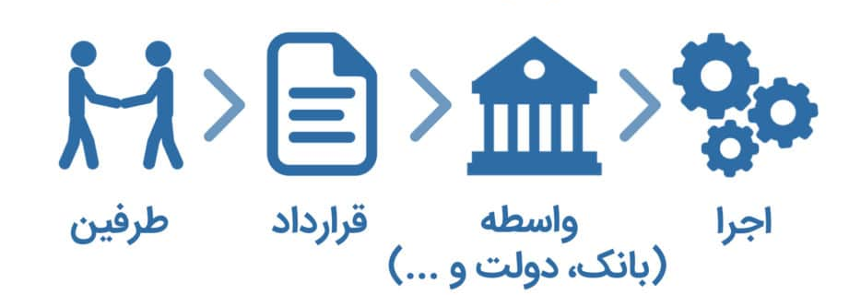
فناوری‌های کلیدی: قراردادهای هوشمند
قرارداد هوشمند در مقابل قرارداد معمولی
قرارداد هوشمند
قرارداد سنتی

Slide 8
فناوری‌های کلیدی: قراردادهای هوشمند
ویژگی‌های قرارداد هوشمند
امنیت
سرعت و صرفه‌جویی در زمان
استاندارد‌سازی
استقلال
اعتماد
صرفه‌جویی در هزینه‌ها

Slide 9
فناوری‌های کلیدی: قراردادهای هوشمند
مشکلات پیش روی قراردادهای هوشمند
عامل انسانی
عامل استعلام
ملاحظات قانونی
هزینه‌های پیاده‌سازی

Slide 10
فناوری‌های کلیدی: توکن‌های فناناپذیر
توکن‌های فناناپذیر به عنوان دارایی‌ قابل تأیید با شناسه ها و ویژگی های منحصر به فرد هستند که به آنها ارزش می دهد.
آنها یک کالای دیجیتالی ویژه و منحصر به فرد هستند که نمی توان آن را با دارایی دیگری مبادله کرد، بلکه فقط در شبکه‌ای که ایجاد شده‌اند قابل مبادله هستند.

Slide 11
فناوری‌های کلیدی: توکن‌های فناناپذیر
مثال
وقتی کتابی از ناشری خریداری می‌شود، دقیقا برای آن نسخه‌ی فیزیکی خریداری شده پول پرداخت شده است و نه برای هیچ نسخه‌ی دیگر،
هنگامی که آن نسخه به امانت رفته باشد، دیگر هیچ نسخه‌ی نیست که به امانت داده شود.
به همین خاطر در ارایه خدمات امانت دیجیتال کنترل شده نیز باید دقیقا همان نسخه از کتابی که خریداری شده و مالکیت معنوی آن به این ترتیب حفظ شده را در اختیار امانت گیرنده قرار داد تا حقوق نویسنده و ناشر حفظ شود.
توکن فناناپذیر این موضوع را تضمین می‌کند.

Slide 12
فناوری‌های کلیدی: توکن‌های فناناپذیر
ویژگی توکن‌های فناناپذیر
دارای اصالت
قابل انتقال
کمیاب
حفظ حق مالکیت
یکتایی

Slide 13
فناوری‌های کلیدی: توکن‌های فناناپذیر
کاربرد توکن‌های فناناپذیر
برخی از مهمترین‌ آنها را می‌توان به موارد زیر اشاره نمود.
کتاب‌ها،
GIF ها،
آثار هنری،
کلکسیون‌ها،
فیلم‌ها و موارد مهم ورزشی،
کاور های بازی ویدیویی،
موسیقی،

Slide 14
فناوری‌های کلیدی: توکن‌های فناناپذیر
بازارهای بین‌المللی توکن‌های فناناپذیر
Zora
Rarible
SuperRare
Nify Gateway
OpenSea
بازارهای داخلی توکن‌های فناناپذیر
بی‌تا

Slide 15
فناوری‌های کلیدی: هوشمندی کسب و کار
سوالات اساسی در به کارگیری هوشمندی کسب و کار در سامانه‌ی خدمات امانت دیجیتال کنترل شده
آيا ارایه خدمات در این سامانه با تغییر در ابعاد نيروي کار (افزايش يا کاهش ) مواجه است؟
چه تخصص‌هایی در سامانه بايد بمانند يا بروند؟
سامانه بایستی روي ارایه چه نوع اسنادی با چه شیوه‌ای معطوف شود؟
چه ميزان سرمايه گذاري در طراحی و توسعه‌ی خدمات جدید و نوآوری در سامانه باید صورت گیرد؟
میزان رضایت استفاده‌کنندگان سامانه چه میزان می‌باشد و چگونه بایستی این میزان رضایت سنجیده شود؟
سامانه به داده‌های هوشمند‌سازی چگونه و با چه ابزاری دسترسی داشته باشد؟

Slide 16
فناوری‌های کلیدی: هوشمندی کسب و کار
هوشمندی کسب و کار در این سامانه می‌تواند شامل چهار بخش اصلی زیر شود:
انتشار اطلاعات بلادرنگ داده‌ها در بسترهای مناسب زنجیره‌ی بلوکی،
ايجاد دانش جديد بر پايه داده‌های گذشته در سامانه،
پاسخگویی و پيش بيني تصميمات در سامانه،
طرح ريزي بهبود يافته براي آينده سامانه با توجه به بینش‌های به دست‌آمده از داده‌های گذشته.

Slide 17
فناوری‌های کلیدی: خدمات امانت دیجیتالی کنترل شده
‌منابع دیجیتالی به سه شیوه‌ی زیر دسترس پذیر هستند:
خرید،
اشتراک،
امانت.

Slide 18
فناوری‌های کلیدی: خدمات امانت دیجیتالی کنترل شده
می‌توان پروتکل های فنی امانت دیجیتالی و ابزارهای مدیریت حقوق دیجیتال متناسب با بافت فرهنگی و اجتماعی هر کشوری طراحی و پیاده‌سازی نمود.
می‌توان فناوری‌های زیرساختی پیاده‌سازی مدیریت حقوق دیجیتال که از ابزارهای مهم فنی در پیاده‌سازی خدمات دیجیتال کنترل شده است، را فراهم آورد.
می‌توان فراهم‌کنندگان و تامین کنندگان منابع دیجیتالی را شناسایی و سامان‌دهی نمود.
می‌توان نظام همکاری میان تامین کنندگان مختلف را تعیین و طراحی نمود.
می‌توان به قوانین مرتبط با امانت دیجیتال پرداخت و قوانین متناسب با آن را طراحی نمود.
می‌توان استانداردهای بین‌المللی مدیریت فرایندها و کنش‌های مرتبط با منابع دیجیتالی را شناسایی و یکسان‌سازی نمود.
می‌توان خط مشی‌ها و سیاست‌های خدمات امانت دیجیتالی کنترل شده متناسب با اهداف و ماموریت‌های آن تدوین نمود.

Slide 19
فناوری‌های کلیدی: خدمات امانت دیجیتالی کنترل شده
رابطه‌‌ی بین قرارداد هوشمند، توکن‌های فناناپذیر و خدمات امانت دیجیتال کنترل شده

Slide 20
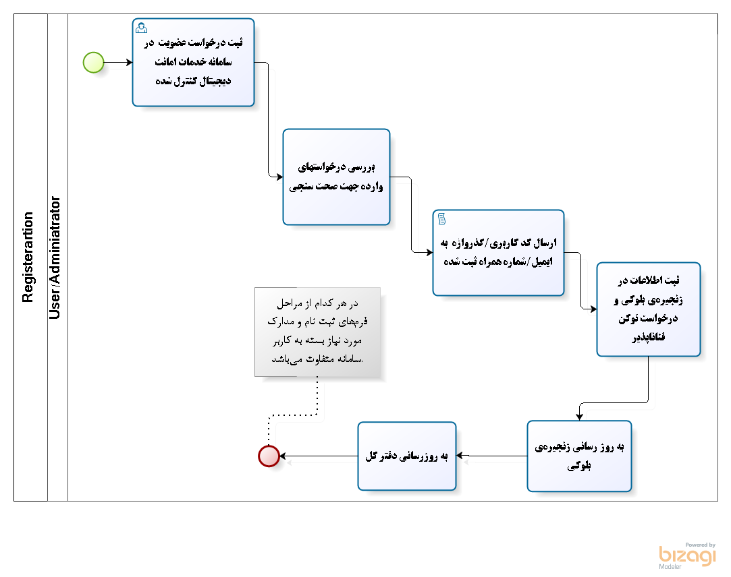
مطالعات فنی اولیه سامانه خدمات امانت دیجیتال کنترل شده
فرآیندهای اصلی سطح صفر سامانه
فرآیند ثبت نام سیستمی کاربران جدید

Slide 21
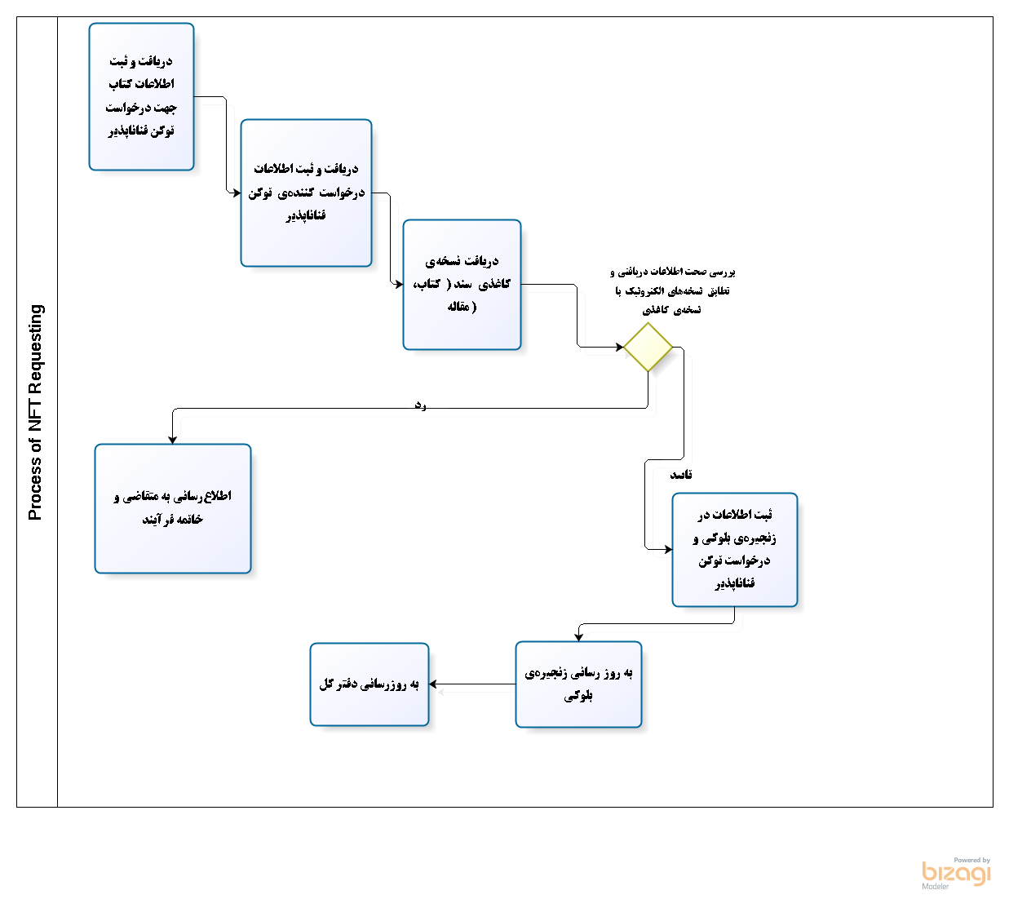
مطالعات فنی اولیه سامانه خدمات امانت دیجیتال کنترل شده
فرآیندهای اصلی سطح صفر سامانه
فرآیند درخواست توکن فناناپذیر

Slide 22
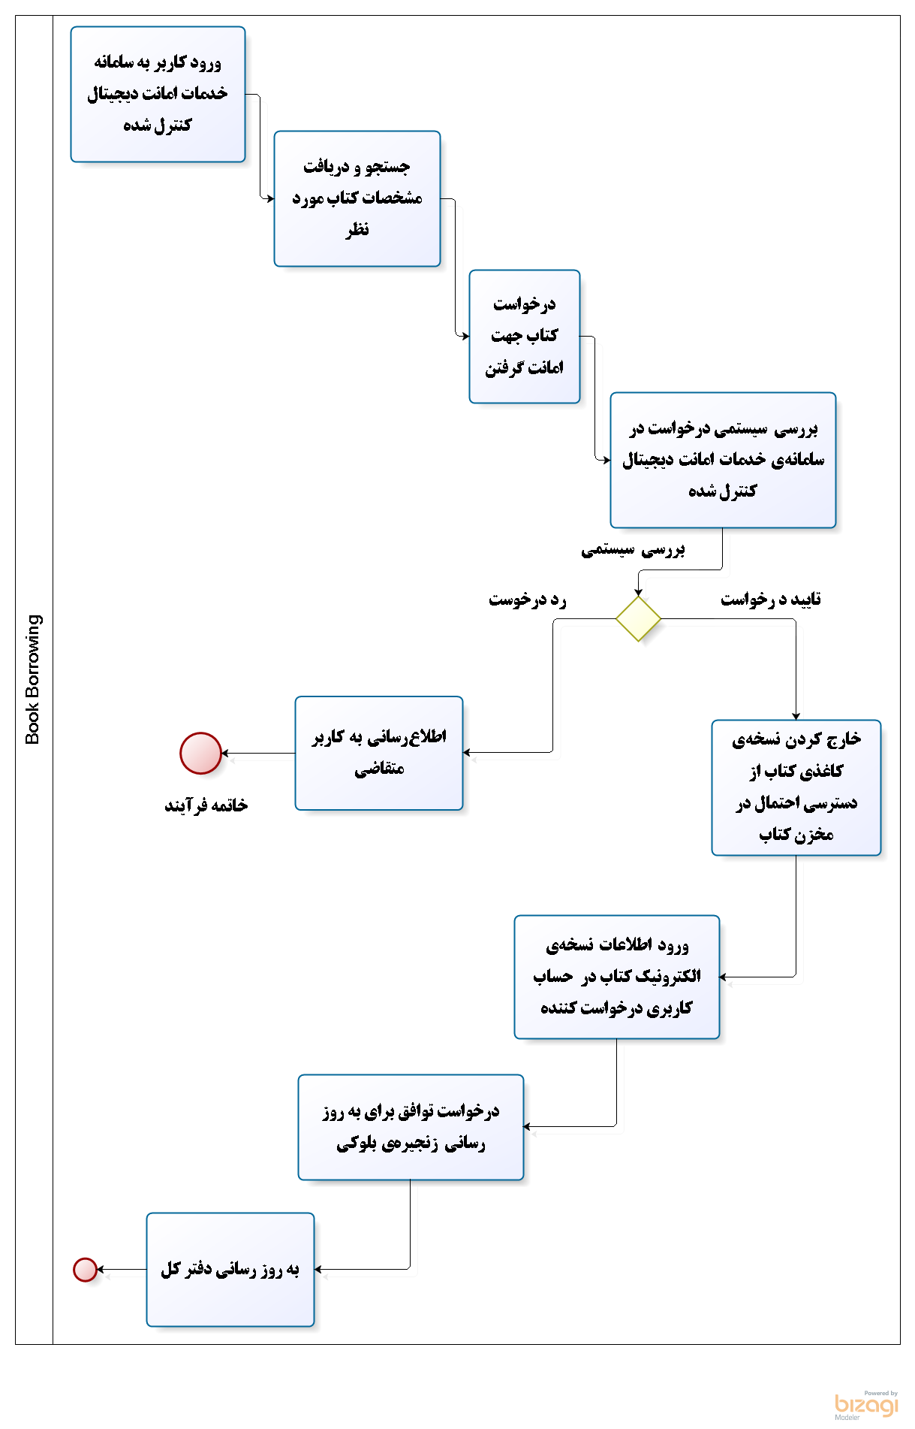
مطالعات فنی اولیه سامانه خدمات امانت دیجیتال کنترل شده
فرآیندهای اصلی سطح صفر سامانه
فرآیند امانت نسخه‌ی دیجیتال کتاب

Slide 23
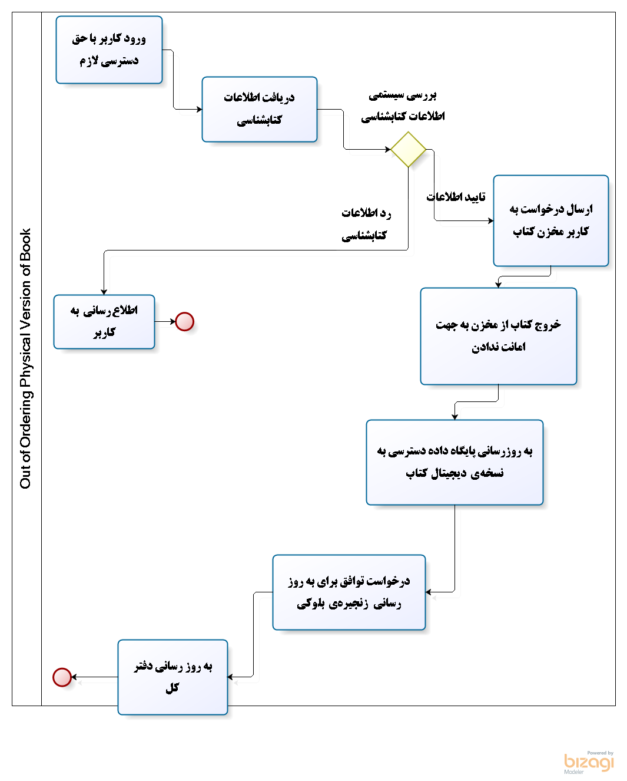
مطالعات فنی اولیه سامانه خدمات امانت دیجیتال کنترل شده
فرآیندهای اصلی سطح صفر سامانه
فرآیند خروج کتاب کاغذی از دسترس

Slide 24
معماری‌های پیشنهادی جهت پیاده‌سازی سامانه خدمات امانت دیجیتال کنترل شده
طرح A:
  معماری یکنواخت
طرح B :
  معماری سرویس گرا
طرح C:
معماری میکرو سرویس

Slide 25
معماری‌های پیشنهادی جهت پیاده‌سازی سامانه خدمات امانت دیجیتال کنترل شده
معماری پیشنهادی سامانه از سمت سرور در سه طرح اصلی
Server Side
C | B | A | Plan
Micro service | SOA | Monolithic | Architecture
Php 7.3 | Php 7.3 | Php 7.3 | Language
Lumen 6.x | Lumen 6.x | Yii 2 | Laravel 6.x | Framework
MongoDB 4.x | Mysql 8.x | Mysql 8.x | DBMS
Elastic Search as search engine, Redis as (task) queue manager, … |  |  | Others
Docker Swarm & nginx & etc |  | Nginx as web server, ELK Stack as server control | Server

Slide 26
معماری‌های پیشنهادی جهت پیاده‌سازی سامانه خدمات امانت دیجیتال کنترل شده
معماری پیشنهادی سامانه از سمت کلاینت در سه طرح اصلی
Client Side.
C | B | A | Plan
Micro service | SOA | Monolithic | Architecture
TypeScript 3.x | Common JavaScript | Common JavaScript | Language
VueJs | Angular | VueJs | Angular | jQuery 3.x | Framework
Html5 , css3 , Bootstrap 4.x |  |  | Frontend

Slide 27
چینش فنی تیم پروژه
ردیف | تخصص در تیم پروژه | سطح تحصیلات | رشته‌های مرتبط
1 | مدیریت پروژه | دکتری | مدیریت، صنایع و نرم‌افزار
2 | مدیریت تجزیه، تحلیل و طراحی فرآیندهای سامانه | کارشناسی ارشد | مدیریت
3 | شناسایی و بازمهندسی فرآیندهای کسب و کار | کارشناسی ارشد/ کارشناسی | مدیریت
4 | مستندسازی | کارشناسی ارشد/ کارشناسی | مدیریت
5 | مدیریت فنی پروژه | کارشناسی ارشد | مهندسی نرم‌افزار
6 | مهندسی الزامات سامانه | کارشناسی ارشد/ کارشناسی | مهندسی نرم‌افزار
7 | طراحی معماری نرم‌افزار و بانک‌های اطلاعاتی | کارشناسی ارشد/ کارشناسی | مهندسی نرم‌افزار
8 | طراح واسط‌های کاربری UI و UX کاربری | کارشناسی ارشد/ کارشناسی | مهندسی نرم‌افزار
9 | برنامه نویس سمت کلاینت (Front end Programing) | کارشناسی ارشد/ کارشناسی | مهندسی نرم‌افزار
10 | برنامه نویس سمت سرور (Back end programing) | کارشناسی ارشد/ کارشناسی | مهندسی نرم‌افزار
11 | پیاده‌سازی و استقرار سرویس‌ها | کارشناسی ارشد/ کارشناسی | مهندسی نرم‌افزار

Slide 28
زمانبندی
رديف | شرح | نفر ساعت
 |  | طرح A | طرح B | طرح C
۱ | شناخت مساله، تحلیل و طراحی معماری | ۲۰۰ | ۳۰۰ | ۳۵۰
۲ | طراحی رابط کاربری و طراحی و پیاده سازی Frontend | ۲۵۰ | ۵۰۰ | ۵۵۰
۳ | طراحی معماری و پیاده سازی بانک اطلاعاتی و پیاده سازی Backend | ۴۰۰ | ۷۵۰ | ۸۵۰
۴ | نصب و راه اندازی نسخه اولیه نرم افزار | ۲۰ | ۵۰ | ۵۰
۵ | آموزش ، استقرار ، رفع اشکالات | ۱۰۰ | ۱۵۰ | ۱۵۰
۶ | مستند سازي و تحويل نهايي | ۱۰۰ | ۲۵۰ | ۲۵۰

Slide 29
زمانبندی جزئیات فعالیت‌های تجزیه، طراحی، توسعه و استقرار سامانه
تیم متناظر | فعالیت | روز شروع | مدت زمان فعالیت (روز)
تحلیل و پیاده سازی | بررسی کلی پروژه | 0 | 3
تحلیل و پیاده سازی+داده | تحلیل بانک اطلاعاتی | 3 | 7
UI/UX | طراحی وایر فریم (ui) صفحات مهم پروژه | 10 | 5
تحلیل و پیاده سازی | طراحی نمودار های ERR بانک اطلاعاتی | 10 | 3
تحلیل و پیاده سازی | پیاده سازی ساختار بانک اطلاعاتی | 13 | 1
داده | ورود داده های نمونه ای جهت تست های اولیه | 15 | 5
تحلیل و پیاده سازی | تحلیل نمودار کلاس و usecase | 14 | 5
UI/UX | طراحی GUI | 20 | 15
تحلیل و پیاده سازی | تحلیل روال های مهم + نمودار همکاری و نمودار فعالیت | 19 | 4
تحلیل و پیاده سازی | ایجاد نمودار توالی برای روال های پیچیده | 23 | 5
UI/UX | شناسایی و طراحی چارت ها و نمودار های مورد استفاده در پروژه | 35 | 10
تحلیل و پیاده سازی | تحلیل سطوح دسترسی و بررسی های امنیتی | 28 | 4
تحلیل و پیاده سازی | اصلاحات نهایی ساختار پایگاه داده | 32 | 2
تحلیل و پیاده سازی | پیاده سازی پخش مدیریت | 34 | 5
تحلیل و پیاده سازی | طراحی فرم ورود اطلاعات در مدیریت برای موجودیت های اصلی(هلدینک،شرکت،پروژه و...) | 39 | 5
تحلیل و پیاده سازی | طراحی فرم و ورود برای موجودیت‌های زنجیره‌ی بلوکی | 44 | 10
تحلیل و پیاده سازی | طراحی فرم ورود اطلاعات در مدیریت برای دیگر موجودیت ها | 54 | 5
داده | ورود داده ها و اطلاعات | 59 | 45
UI/UX | طراحی HTML +CSS بخش frontend | 45 | 10
تحلیل و پیاده سازی + UI/UX | پیاده سازی صفحات نمایشی سایت (frontend) | 59 | 7
تحلیل و پیاده سازی + UI/UX | پباده سازی صفحه شرکت ها و نمایش شرکت | 66 | 8
تحلیل و پیاده سازی + UI/UX | پیاده سازی صفحه پروژه ها و نمایش یک پروزه | 74 | 6
تحلیل و پیاده سازی + UI/UX | پیاده سازی نقشه صفحه اصلی | 80 | 3
تحلیل و پیاده سازی + UI/UX | پیاده سازی چارت های صفحه اصلی | 83 | 5
تحلیل و پیاده سازی + UI/UX | پیاده سازی صفحه جستجو در صفحه اصلی و صفحات مرتبط | 88 | 4
تحلیل و پیاده سازی + UI/UX | پیاده سازی صفحات مالی و گزارشی | 92 | 10
تحلیل و پیاده سازی + UI/UX | پیاده سازی دیگر صفحات مرتبط | 102 | 8
تحلیل و پیاده سازی+داده | تست و باز نگری کلی پروژه + انجام اصلاحات مرتبط | 110 | 10

Slide 30
هزینه
رديف | شرح | قيمت کل (100ريال)
 |  | طرح A | طرح B | طرح C
۱ | شناخت مساله، تحلیل و طراحی معماری | ۴۵,۰۰۰,۰۰۰ | ۵۵,۰۰۰,۰۰۰ | ۹۵,۰۰۰,۰۰۰
۲ | طراحی رابط کاربری و طراحی و پیاده سازی Frontend | ۷۵,۰۰۰,۰۰۰ | ۱۴۰,۰۰۰,۰۰۰ | ۱۸۵,۰۰۰,۰۰۰
۳ | طراحی معماری و پیاده سازی بانک اطلاعاتی و پیاده سازی Backend | ۸۰,۰۰۰,۰۰۰ | ۱۰۵,۰۰۰,۰۰۰ | ۲۱۵,۰۰۰,۰۰۰
۴ | نصب و راه اندازی نسخه اولیه نرم افزار | ۶,۰۰۰,۰۰۰ | ۱۲,۰۰۰,۰۰۰ | ۲۰,۰۰۰,۰۰۰
۵ | آموزش ، استقرار ، رفع اشکالات | ۱۰,۰۰۰,۰۰۰ | ۱۵,۰۰۰,۰۰۰ | ۲۵,۰۰۰,۰۰۰
۶ | مستند سازي و تحويل نهايي | ۲۰,۰۰۰,۰۰۰ | ۳۶,۰۰۰,۰۰۰ | ۹۵,۰۰۰,۰۰۰
۷ | پشتيباني * | ۶۵,۰۰۰,۰۰۰ | ۱۰۵,۰۰۰,۰۰۰ | ۱۶۵,۰۰۰,۰۰۰
۸ | هزينه هاي سربار و سود مورد انتظار | ۱۹,۰۰۰,۰۰۰ | ۲۲,۰۰۰,۰۰۰ | ۳۵,۰۰۰,۰۰۰
 | مجموع(بدون احتساب هزینه پشتیبانی) | ۲۵۵,۰۰۰,۰۰۰ | ۳۸۵,۰۰۰,۰۰۰ | ۶۷۰,۰۰۰,۰۰۰

